Slide 1
NeverEnding function
Presents:
A #Pitch on Azure Durable Functions

Slide 2
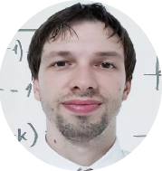
NeverEnding Function
Scifoni Ivano
Fabio Mannis
Francesco Del Re
Matteo Riccardi
Valerio Benedetti
www.sharpcoding.it

Slide 3
NeverEnding Function
Scifoni Ivano
Solutions Architect
Azure Solution Architect
Github: iscifoni
Email: iscifoni@libero.it / iscifoni@sharpcoding.it
www.sharpcoding.it

Slide 4
NeverEnding Function
Ripassiamo Azure Function
Azure Durable Function
Architettura Durable Function
Modelli d’applicazione
Demo
www.sharpcoding.it

Slide 5
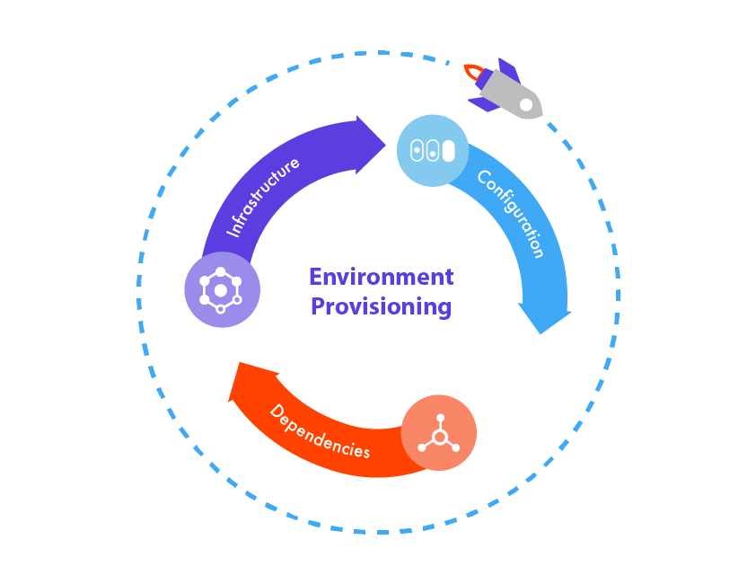
NeverEnding Function
Serverless Computing
L'elaborazione serverless permette di creare più rapidamente applicazioni, eliminando la necessità di gestire l'infrastruttura. Le applicazioni serverless consentono ai provider di servizi cloud di effettuare il provisioning, ridimensionare e gestire automaticamente l'infrastruttura necessaria per l'esecuzione del codice.
Per comprendere la definizione di elaborazione serverless, è importante notare che i server eseguono ancora il codice. Il nome serverless deriva dal fatto che le attività associate al provisioning e alla gestione dell'infrastruttura sono invisibili allo sviluppatore. Questo approccio permette agli sviluppatori di concentrarsi principalmente sulla logica di business e di offrire maggiore valore al core del business. L'elaborazione serverless aiuta i team a migliorare la produttività e accelerare l'immissione dei prodotti sul mercato e consente alle organizzazioni di ottimizzare al massimo le risorse e mantenere la concentrazione sull'innovazione.
www.sharpcoding.it

Slide 6
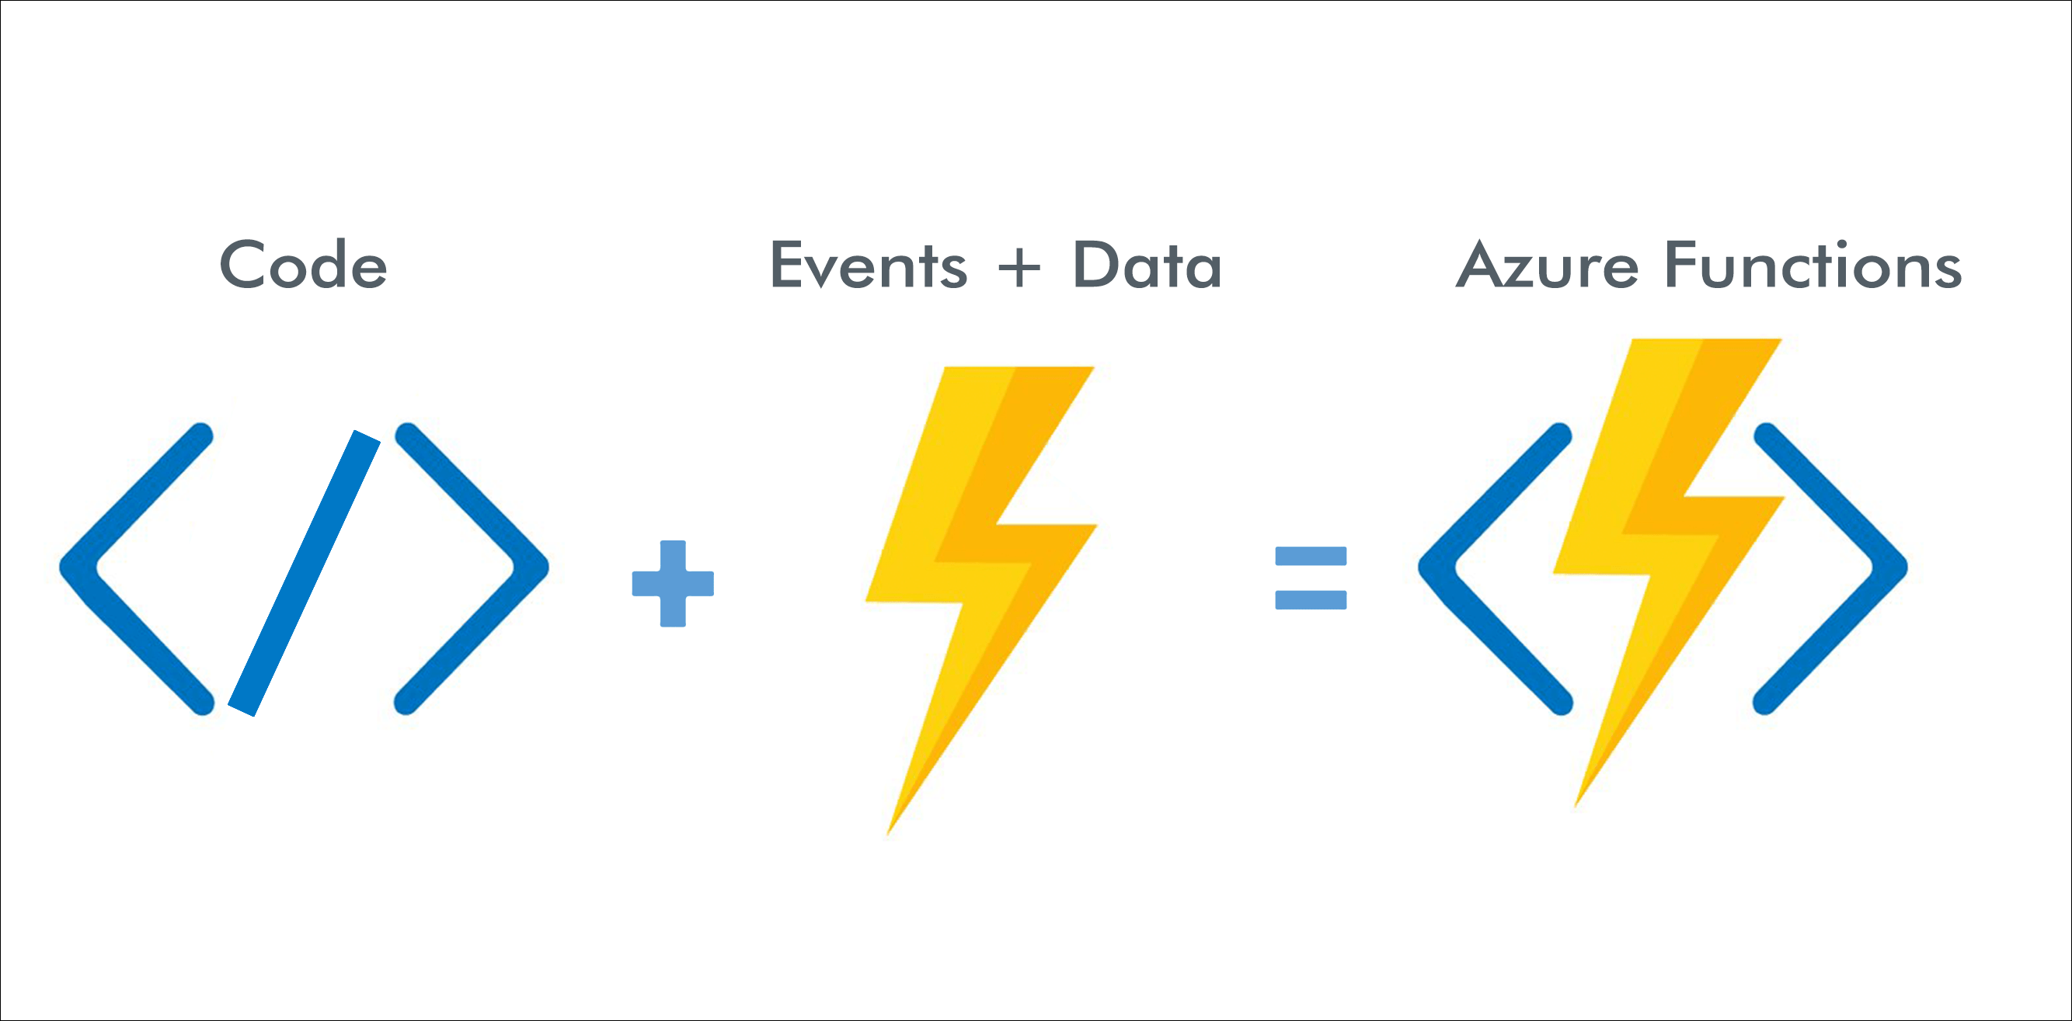
NeverEnding Function
Azure Functions
Le Azure Functions sono una piattaforma di calcolo serverless basata su eventi in grado di risolvere problemi di orchestrazione complessi. Esegui la compilazione e il debug in locale senza configurazioni aggiuntive, distribuisci e gestisci le risorse su vasta scala nel cloud e integra servizi tramite trigger e associazioni.
www.sharpcoding.it

Slide 7
NeverEnding Function
Azure Functions Durable
Durable Functions è un'estensione di Azure Function che consente di scrivere funzioni con stato in un ambiente di calcolo serverless. L'estensione permette di definire flussi di lavoro con stato. Dietro le quinte, l'estensione gestisce automaticamente lo stato, i checkpoint e i riavvii, consentendo di concentrarsi sulla logica di business.
www.sharpcoding.it

Slide 8
NeverEnding Function
Activity Function
Orchestrator Function
Client Function
Le Activity Function sono l'unità base di elaborazione all'interno della nostra orchestrazione.
L'Orchestrator Function descrive il modo e l'ordine di esecuzione delle azioni. Un'orchestration può definire differenti tipi di azioni, che possono essere: activity function, sub-orchestration, attesa di eventi esterni e timer.
Le Client Function sono funzioni che gestiscono l'istanza dell'orchestrazione. La Client Function è l'effettivo punto di entrata dell'orchestrazione.
www.sharpcoding.it

Slide 9
NeverEnding Function
www.sharpcoding.it

Slide 10
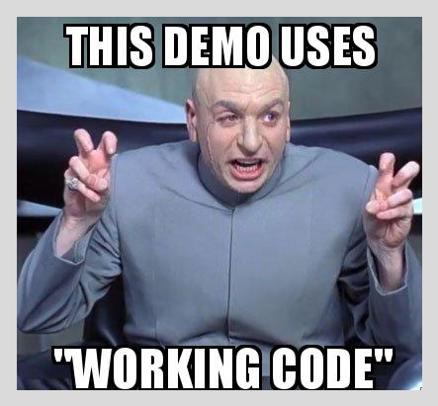
Demo

Slide 11
NeverEnding Function
Sub-orchestrazioni
Eventi esterni
Timer
Oltre a chiamare le funzioni di attività, le funzioni dell'agente di orchestrazione possono chiamare altre funzioni dell'agente di orchestrazione.
Le funzioni di orchestrazione possono rimanere in attesa e in ascolto di eventi esterni. Questa funzionalità è spesso utile per gestire l'interazione umana o altri trigger esterni.
Azure Functions Durable fornisce timer permanenti da usare nelle funzioni di orchestrazione per implementare ritardi o per impostare timeout nelle azioni asincrone. I timer permanenti devono essere usati nelle funzioni dell'agente di orchestrazione
www.sharpcoding.it

Slide 12
NeverEnding Function
Modello di applicazione 1# Concatenamento
www.sharpcoding.it

Slide 13
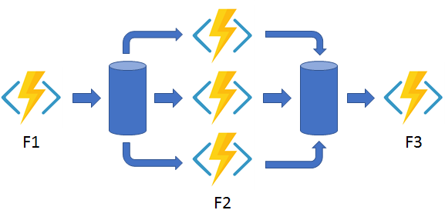
NeverEnding Function
Modello di applicazione 2# fan-out/fan-in
www.sharpcoding.it

Slide 14
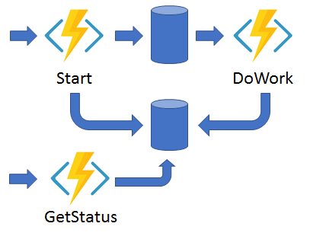
NeverEnding Function
Modello di applicazione 3# Api http asincrone
www.sharpcoding.it

Slide 15
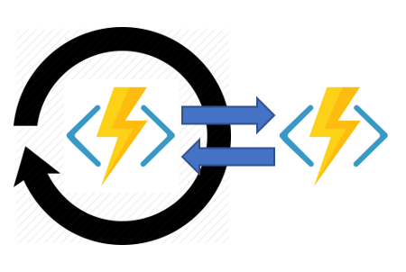
NeverEnding Function
Modello di applicazione 4# monitorare
www.sharpcoding.it

Slide 16
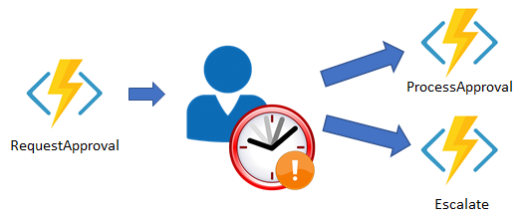
NeverEnding Function
Modello di applicazione 5# Interazione umana
www.sharpcoding.it

Slide 17
Demo

Slide 18
Questions
&
Answers

Slide 19
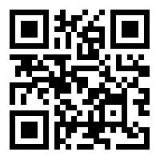
NeverEnding Function
Prima dei saluti….
tinyurl.com/binariof-event
www.sharpcoding.it

Slide 20
Thank You!
Our Socials

